Slide 1


HTML5
COMS10012 / COMSM0085
Software Tools

Slide 2
In your browser
HTML
CSS
images, videos …
webfonts
JS
2

Slide 3
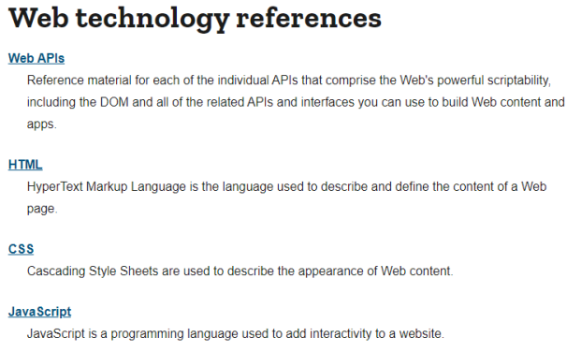
The Manual
https://developer.mozilla.org/en-US/docs/Web
3

Slide 4
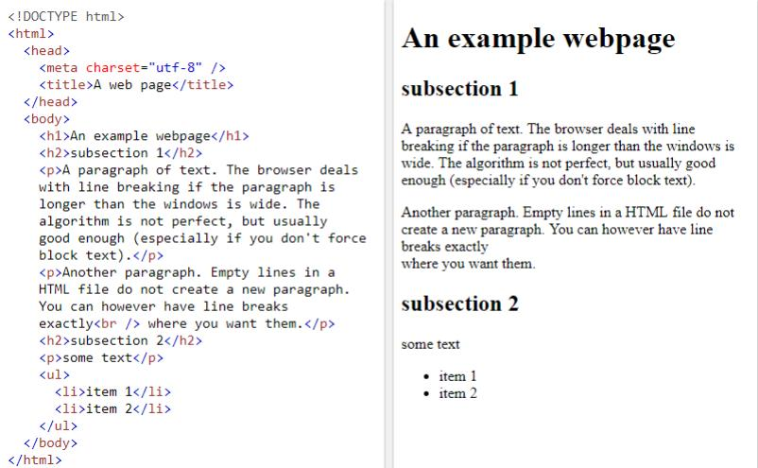
HTML5
4

Slide 5
HTML5 template
<!DOCTYPE html>
<html lang="en">
<head>
<meta charset="utf-8" />
<title>A web page</title> </head>
<body>
your content here
</body>
</html>
5

Slide 6


Encoding
6

Slide 7
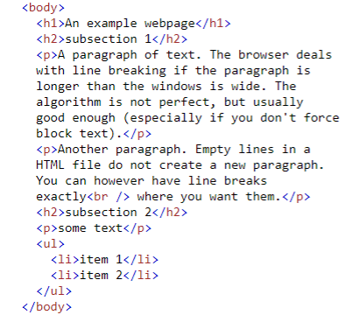
Tags
h1 ... h6 headings
<p> paragraphs <br /> new line
<ul> unordered list <ol> ordered list <li> list item
7

Slide 8
Layout
block
<p>A paragraph of <em>example text</em> .</p> <p>And another . </p>
inline
block
inline
...
8

Slide 9
Semantic Tags
https://developer.mozilla.org/en/docs/Web/HTML/Element
new
old
<em> <strong> <q> <cite> <var> <code> | emphasis important quotation citation variable source code
<b> <i> <u> <s> <tt> <small> | bold italics underline strike out monospac e small
9
Notes:
这里是对每个HTML标记的解释：
- `<em>`：表示文本的强调，通常以斜体显示。
- `<strong>`：表示文本的重要性，通常以粗体显示。
- `<q>`：表示短引用或内联引用的文本，浏览器通常会自动添加引号。
- `<cite>`：表示引文或引用的标题。
- `<var>`：表示变量，通常以斜体显示，用于标记程序中的变量名或数学表达式中的变量。
- `<code>`：表示计算机源代码或其他计算机相关文本，通常以等宽字体显示，并可能会带有语法高亮效果。
这里是对每个HTML标记的解释：
- `<b>`：用于表示文本的粗体效果，表示内容的重要性。
- `<i>`：用于表示文本的斜体效果，通常用于强调文本。
- `<u>`：用于给文本添加下划线，表示文本的强调或者链接。
- `<s>`：用于表示文本被划掉，表示文本是被删除或不再有效的。
- `<tt>`：用于表示文本以等宽字体显示，通常用于显示计算机代码或其他等宽字体文本。
- `<small>`：用于表示文本的小号字体大小，通常用于标记次要文本内容或者辅助性信息。

Slide 10
Semantic Tags
<header>
<nav>
<main>
<aside>
<section>
<figure >
<p>
<section>
<footer>
10
Notes:
语义标签是指在HTML中具有特定含义或语义的标签，这些标签能够更准确地描述其所包含内容的含义和结构。使用语义标签可以提高网页的可访问性、可读性和搜索引擎优化。
以下是一些常见的语义标签及其解释：
- `<header>`：用于表示文档或页面的页眉部分，通常包含标题、导航链接或其他引导性内容。
- `<nav>`：用于表示导航链接的区域，通常包含页面内或站点内的导航链接。
- `<main>`：用于表示文档或页面的主要内容区域，通常包含页面的核心内容。
- `<section>`：用于表示文档或页面的一个独立的区域或节，通常包含相关内容的组合。
- `<article>`：用于表示文档或页面中的一个独立的文章、博客帖子或新闻稿等内容单元。
- `<aside>`：用于表示文档或页面的旁注、侧边栏或附属内容，通常包含与主内容相关的补充信息。
- `<footer>`：用于表示文档或页面的页脚部分，通常包含版权信息、联系方式或其他页尾内容。
使用这些语义标签能够更清晰地表达网页的结构和内容，有助于提高页面的可理解性、可访问性和可维护性。

Slide 11
Placeholder Tags
<section>
To structure your content.
<span>
Generic inline tag.
<div>
Generic block tag.
11
Notes:
这里是对每个HTML标记的解释：
- `<section>`：用于在文档中创建一个节（section），用于组织和结构化内容，通常表示文档的一部分或一个主题区域。
- `<span>`：用于创建一个通用的内联标签，用于对文本的一部分进行样式化或标记，常用于对文本进行修饰或区分。
- `<div>`：用于创建一个通用的块级标签，用于对文档内容进行分组，常用于布局和样式化目的，可用于创建盒状模型的容器。

Slide 12
Attributes
<p id= "today">28 September</p>
<p class= "info">Lecture 2</p> <p class= "info">QB 0.18</p>
12
Notes:
这里是对HTML中使用的属性的解释：
- `id`: 用于给HTML元素指定一个唯一的标识符。在给定的HTML文档中，每个`id`属性的值应该是唯一的。在提供了一个唯一标识符后，你可以使用JavaScript或CSS等技术来操作或样式化该元素。
在给定的示例中，`id`属性被用于标识第一个`<p>`元素，其值为`today`。
- `class`: 用于为HTML元素指定一个或多个类名。类名通常用于定义样式规则，多个类名可以通过空格分隔。使用类可以为一组元素应用相同的样式规则。
在给定的示例中，`class`属性被用于标识两个`<p>`元素，它们都有一个名为`info`的类。
这些属性允许你将额外的信息附加到HTML元素上，使其具有更多的语义和样式。

